Slide 1
EJECUCIÓN PRESUPUESTARIA DE GASTOS ACUMULADA al mes de Noviembre de 2017 Partida 27: MINISTERIO DE LA MUJER Y LA EQUIDAD DE GÉNERO
UNIDAD DE ASESORÍA PRESUPUESTARIA
SENADO DE LA REPÚBLICA DE CHILE
Valparaíso, enero 2018

Slide 2
Ejecución Presupuestaria de Gastos Acumulada al mes de Noviembre de 2017 Ministerio de la Mujer y la Equidad de Género
Principales hallazgos
Para el año 2017 la Partida presenta un presupuesto aprobado de $51.351 millones, de los cuales un 62% se destina a transferencias corrientes, recursos que al mes de noviembre registraron erogaciones del 98,7% sobre el presupuesto vigente.
La ejecución del Ministerio del mes de noviembre ascendió a $1.725 millones, es decir, un 3,4% respecto de la ley inicial, gasto levemente superior en 0,3 puntos porcentuales respecto a igual mes del año 2016. Con ello, se registra una ejecución acumulada al mes de noviembre de 2017 de $46.324 millones, equivalente a un 90,2% del presupuesto inicial. Dicha erogación acumulada se encuentra en 3,1 puntos porcentuales por sobre igual periodo del ejercicio anterior.
En cuanto a los programas, el 74% del presupuesto vigente, se concentra en el Servicio Nacional de la Mujer y la Equidad de Género (47%) y Prevención y Atención de la Violencia contra las Mujeres (27%), los que al mes de noviembre alcanzaron niveles de ejecución de 90,6% y 97,5% respectivamente, calculados respecto al presupuesto vigente.

Slide 3
Ejecución Presupuestaria de Gastos Acumulada al mes de Noviembre de 2017 Ministerio de la Mujer y la Equidad de Género
Principales hallazgos
La Subsecretaría de la Mujer y la Equidad de Género es el que presenta el menor avance con un 63,8%, mientras que el programa Prevención y Atención de la Violencia contra las Mujeres es el que presenta la ejecución mayor con un 97,5%.

Slide 4
Ejecución Presupuestaria de Gastos Acumulada al mes de Noviembre de 2017 Ministerio de la Mujer y la Equidad de Género
en miles de pesos 2017

Slide 5
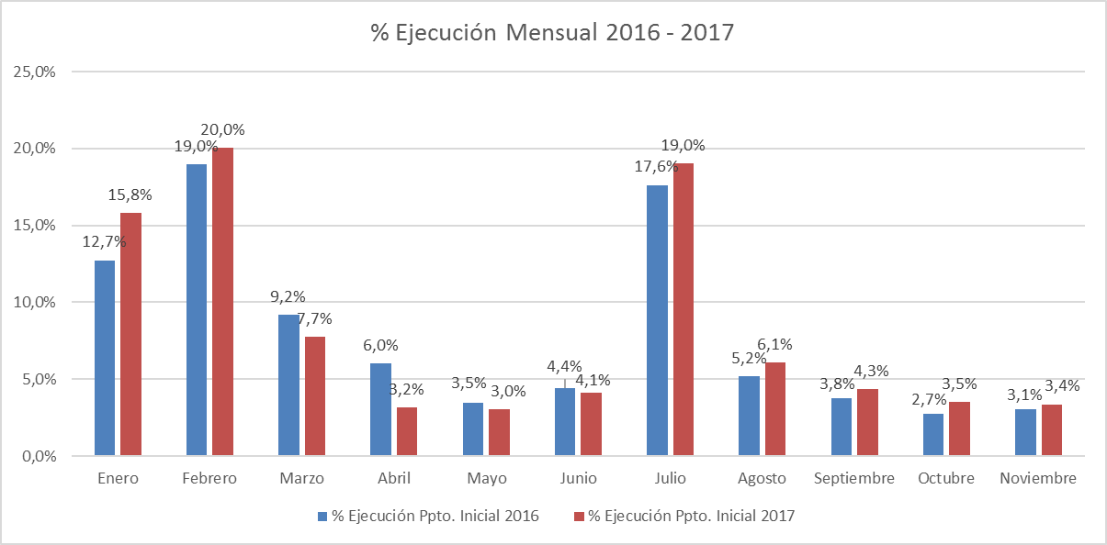
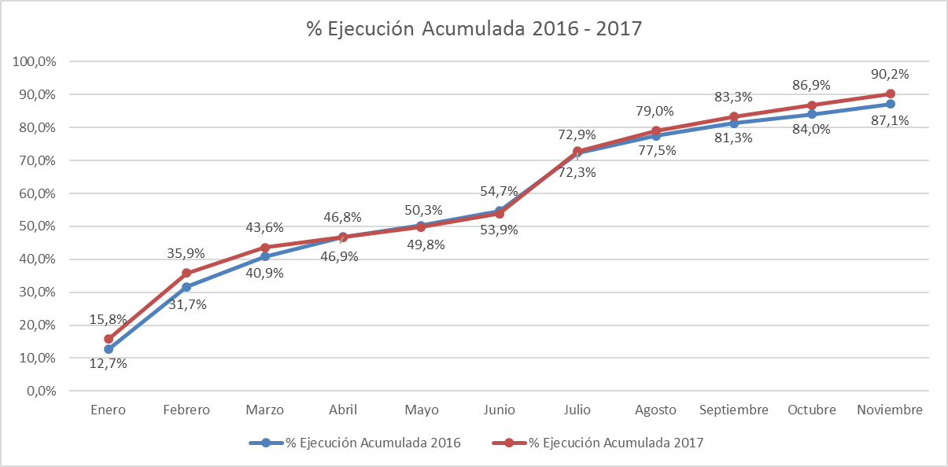
Ejecución Presupuestaria de Gastos Acumulada al mes de Noviembre de 2017 Ministerio de la Mujer y la Equidad de Género
Comportamiento de la Ejecución Presupuestaria de la Partida 2016 - 2017

Slide 6
Ejecución Presupuestaria de Gastos Acumulada al mes de Noviembre de 2017 Partida 27, Resumen por Capítulos
en miles de pesos 2017
Fuente: Elaboración propia en base a Informes de ejecución presupuestaria mensual de DIPRES

Slide 7
Ejecución Presupuestaria de Gastos Acumulada al mes de Noviembre de 2017 Partida 27, Capítulo 01, Programa 01: SUBSECRETARÍA DE LA MUJER Y LA EQUIDAD DE GÉNERO
en miles de pesos 2017

Slide 8
Ejecución Presupuestaria de Gastos Acumulada al mes de Noviembre de 2017 Partida 27, Capítulo 02, Programa 01: SERVICIO NACIONAL DE LA MUJER Y LA EQUIDAD DE GÉNERO
en miles de pesos 2017

Slide 9
Ejecución Presupuestaria de Gastos Acumulada al mes de Noviembre de 2017 Partida 27, Capítulo 02, Programa 02: MUJER Y TRABAJO
en miles de pesos 2017

Slide 10
Ejecución Presupuestaria de Gastos Acumulada al mes de Noviembre de 2017 Partida 27, Capítulo 02, Programa 03: PREVENCION Y ATENCION DE VIOLENCIA CONTRA LAS MUJERES
en miles de pesos 2017

